Slide 1
Η ΙΣΤΟΡΙΑ ΤΩΝ ΝΟΜΙΣΜΑΤΩΝ ΤΗΣ ΚΥΠΡΟΥ
Ηλιάννα Ράπτη
Ελένη Νίκου

Slide 2
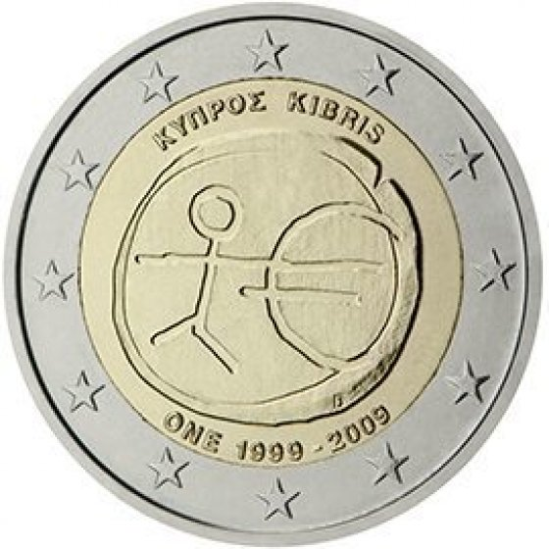
2 ΕΥΡΩ 2009
Στο κέρμα απεικονίζεται ένα ανθρωπάκι που συνενώνεται με το σύμβολο €. Η παράσταση αυτή εκφράζει την ιδέα του ενιαίου νομίσματος και, κατ' επέκταση, της Οικονομικής και Νομισματικής Ένωσης (ΟΝΕ) ως το τελευταίο βήμα της μακραίωνης ιστορίας εμπορικών συναλλαγών και οικονομικής ενοποίησης της Ευρώπης. Το κέρμα εκδίδεται από όλες τις χώρες της ζώνης του ευρώ και φέρει το όνομα της χώρας έκδοσης καθώς και την επιγραφή «ΟΝΕ 1999-2009» στην αντίστοιχη γλώσσα. Το σχέδιο επιλέχθηκε μεταξύ πέντε επικρατέστερων σχεδίων μέσω ηλεκτρονικής ψηφοφορίας στην οποία συμμετείχαν πολίτες από όλες τις χώρες της Ευρωπαϊκής Ένωσης. Φιλοτεχνήθηκε από τον Γιώργο Σταματόπουλο, γλύπτη του Τμήματος Τύπωσης Κερμάτων της Τράπεζας της Ελλάδος. Στην περίμετρο του κέρματος απεικονίζονται τα 12 αστέρια της Ευρωπαϊκής Ένωσης. Ημερομηνία έκδοσης: Ιανουάριος 2009

Slide 3
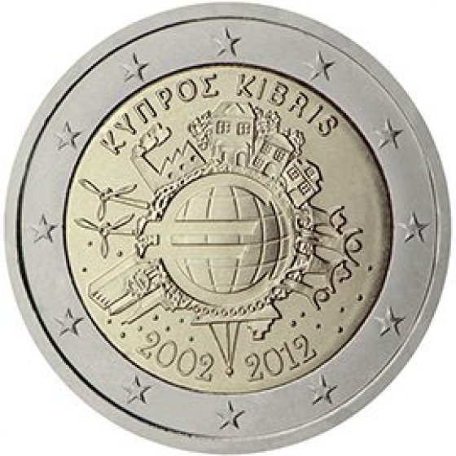
2 ΕΥΡΩ 2012
Στο κέρμα, το οποίο φιλοτέχνησε ο Helmut Andexlinger από το αυστριακό νομισματοκοπείο και επέλεξαν οι πολίτες και οι κάτοικοι της ζώνης του ευρώ ως κοινό αναμνηστικό κέρμα για το 2012, απεικονίζεται στο κέντρο η υφήλιος με τη μορφή του συμβόλου του ευρώ, προβάλλοντας το γεγονός ότι το ευρώ έχει εξελιχθεί σε νόμισμα πραγματικά παγκόσμιας εμβέλειας τα τελευταία δέκα έτη. Τα στοιχεία που περιβάλλουν το σχέδιο συμβολίζουν τη σημασία του ευρώ για τους απλούς ανθρώπους (οι οποίοι εκπροσωπούνται από τα μέλη μιας οικογένειας), για τον κόσμο των χρηματοπιστωτικών συναλλαγών (εικόνα του Eurotower), για το εμπόριο (ένα πλοίο), για τη βιομηχανία (ένα εργοστάσιο) και για τον τομέα της ενέργειας και της έρευνας και ανάπτυξης (δύο ανεμογεννήτριες). Τα αρχικά του σχεδιαστή «Α.Η.» διακρίνονται (αν κοιτάξει κανείς πολύ προσεκτικά) ανάμεσα στο πλοίο και το Eurotower. Στο επάνω και στο κάτω άκρο του κέρματος αναγράφονται η χώρα έκδοσης και τα έτη «2002 - 2012» αντίστοιχα. Το κέρμα αυτό θα εκδοθεί από όλες τις χώρες της ζώνης του ευρώ. Στην περίμετρο του κέρματος απεικονίζονται τα δώδεκα αστέρια της Ευρωπαϊκής Ένωσης. Ημερομηνία έκδοσης: Ιανουάριος 2012

Slide 4
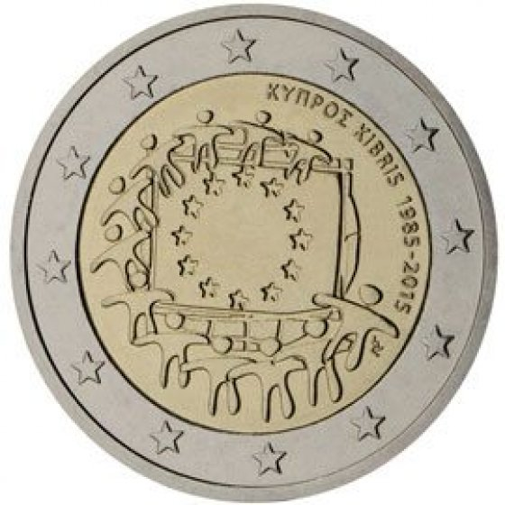
2 ΕΥΡΩ 2015
Λετονική προεδρία του Συμβουλίου της Ευρωπαϊκής Ένωσης Ποσότητα 2 εκατομμύρια κέρματα Περιγραφή: Στο κέρμα απεικονίζεται ο επίσημος λογότυπος της λετονικής προεδρίας του Συμβουλίου της Ευρωπαϊκής Ένωσης. Ο λογότυπος συμπληρώνεται με τους χαρακτήρες LATVIJAS PREZIDENTŪRA ES PADOMĒ («ΛΕΤΟΝΙΚΗ ΠΡΟΕΔΡΙΑ ΤΟΥ ΣΥΜΒΟΥΛΙΟΥ ΤΗΣ ΕΕ») και τον δικτυακό τόπο της προεδρίας «ΕΕ2015.LV». Στην περίμετρο του κέρματος απεικονίζονται τα δώδεκα αστέρια της Ευρωπαϊκής Ένωσης. Ημερομηνία έκδοσης: Ιανουάριος 2015

Slide 5
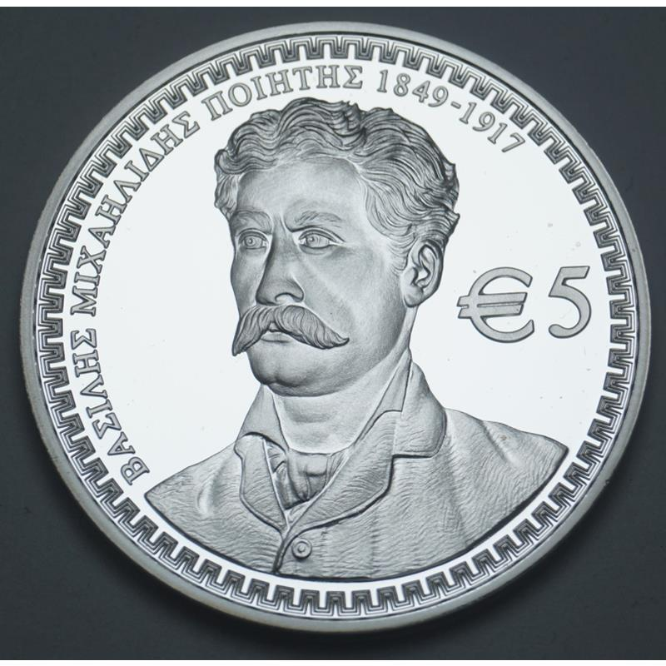
5 ΕΥΡΩ 2017
«ΒΑΣΙΛΗΣ ΜΙΧΑΗΛΙΔΗΣ»
Αναμνηστκό νόμισμα 5 Ευρώ της Κύπρου 2017 με θέμα την 100η επέτειο του θανάτου του Κύπριου ποιητή Βασίλη Μιχαηλίδη που έχει αναγνωρισθεί ως ο εθνικός ποιητης της Κύπρου. Περιορισμένη έκδοση 2.000 νομίσματα. Το νόμισμα αυτό εκδίδεται για να τιμήσει τον Κύπριο ποιητή Βασίλη Μιχαηλίδη με την ευκαιρία της 100ής επετείου του θανάτου του. Ο Βασίλης Μιχαηλίδης, με τον επικό χαρακτήρα της ποίησης του, έχει αναγνωριστεί ως ο εθνικός ποιητής της Κύπρου. Αφού έλαβε μέρος σε εθνικούς αγώνες ως εθελοντής, έγραψε άριστα πατριωτικά ποιήματα. Επιπλέον, έχει διακριθεί ως κορυφαίος ποιητής και ως ένας από τους σημαντικότερους εθνικούς ποιητές της Κύπρου. Το νόμισμα, που απεικονίζει πορτρέτο του ποιητή, φιλοτεχνήθηκε από τον καλλιτέχνη Γιώργο Σταματόπουλο και η κοπή του κέρματος έγινε από το Ελληνικό Νομισματοκοπείο.

Slide 6
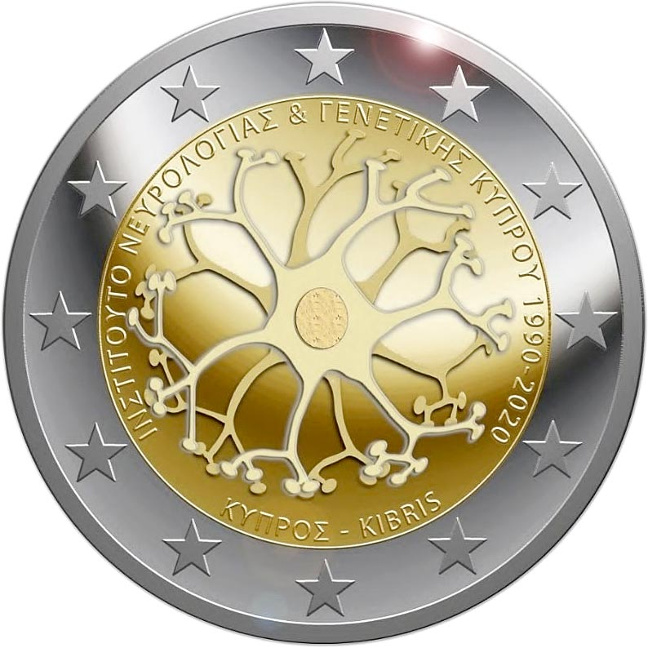
2 ΕΥΡΩ 2020
Αναμνηστικό νόμισμα 2 ευρώ της Κύπρου, αφιερωμένο στην 30ή επέτειο του Ινστιτούτου Νευρολογίας και Γενετικής της Κύπρου. Το σχέδιο απεικονίζει έναν «νευρώνα με τις συνάψεις του», με αφορμή τον εορτασμό των 30 χρόνων του Ινστιτούτου Νευρολογίας και Γενετικής της Κύπρου. Το Ινστιτούτο Νευρολογίας και Γενετικής της Κύπρου είναι αναγνωρισμένο διεθνώς και διαδραματίζει ενεργό και ουσιαστικό ρόλο ως εθνικό, περιφερειακό και διεθνές κέντρο αριστείας για την παροχή υπηρεσιών υψηλής ποιότητας, καινοτόμου έρευνας και μεταπτυχιακής εκπαίδευσης. Γύρω από το σχέδιο κυκλικά αναγράφονται η ονομασία της χώρας έκδοσης «ΚΥΠΡΟΣ - KIBRIS» και η φράση «ΙΝΣΤΙΤΟΥΤΟ ΝΕΥΡΟΛΟΓΙΑΣ & ΓΕΝΕΤΙΚΗΣ ΚΥΠΡΟΥ 1990-2020».

Slide 7
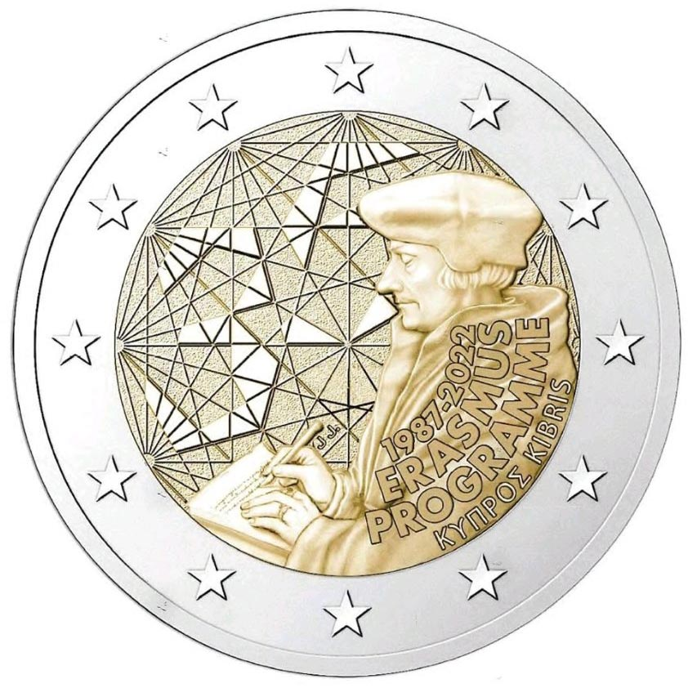
2 ΕΥΡΩ 2022
Το σχέδιο είναι συνδυασμός δύο σημαντικών στοιχείων του προγράμματος Erasmus: ο διανοητής που αποτέλεσε την αρχική έμπνευση, ο ίδιος ο Έρασμος, και η αλληγορία της επιρροής που άσκησε στην Ευρώπη. Το πρώτο αποδίδεται με μία από τις πιο γνωστές απεικονίσεις του Εράσμου. Το δεύτερο αποδίδεται με δέσμες ακτινών που διασχίζουν το κέρμα από ένα σημείο σε άλλο και αντιπροσωπεύουν τις πολυάριθμες πνευματικές και ανθρώπινες ανταλλαγές μεταξύ Ευρωπαίων σπουδαστών. Ως αναφορά στην Ευρώπη, ορισμένες από αυτές τις ακτίνες σχηματίζουν επιπλέον άστρα, που προκύπτουν από τη συνέργεια μεταξύ των χωρών. Ο αριθμός 35, για την 35η επέτειο ξεπροβάλλει από τα άστρα αυτά με σύγχρονη γραφιστική τεχνοτροπία. Το σχέδιο του νομίσματος, που επελέγει μετά από διαγωνισμό, είναι του κ. Joaquin Jimenez, σχεδιαστή του Monnaie de Paris.

Slide 8
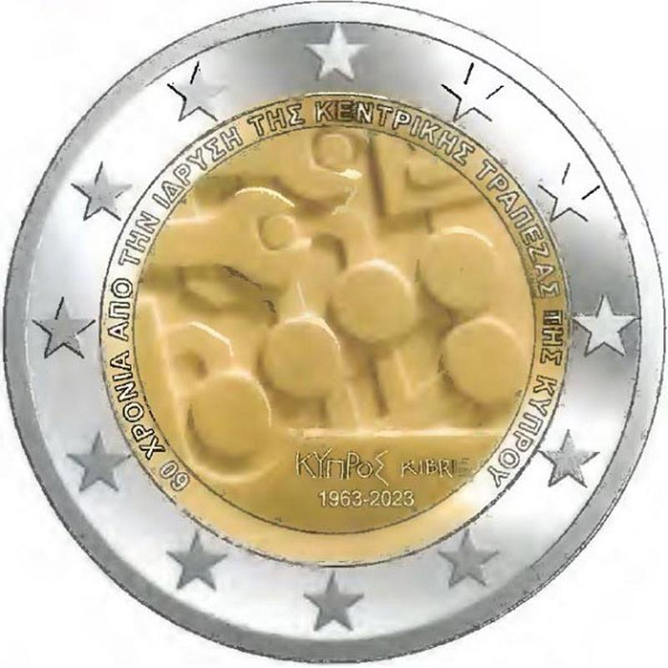
2 ΕΥΡΩ 2023
Η 60ή επέτειος από την ίδρυση της Κεντρικής Τράπεζας της Κύπρου. Το σχέδιο απεικονίζει εργαλεία σε μικροεπεξεργαστή που συμβολίζει τη σταθερότητα της οικονομίας στη σύγχρονη βιομηχανική και ψηφιακή εποχή που εξασφαλίζεται από την Κεντρική Τράπεζα της Κύπρου, η οποία γιορτάζει 60 χρόνια ύπαρξης. Στο κάτω μέρος βρίσκονται το όνομα της χώρας έκδοσης «ΚΥΠΡΟΣ KIBRIS» και οι ημερομηνίες «1963-2023». Επιπλέον, στο εσωτερικό τμήμα της εθνικής όψης του κέρματος αναγράφεται η φράση «60 ΧΡOΝΙΑ ΑΠO ΤΗΝ IΔΡΥΣΗ ΤΗΣ ΚΕΝΤΡΙKHΣ ΤΡAΠΕΖΑΣ ΤΗΣ ΚYΠΡΟΥ».

Slide 9
ΤΕΛΟΣ

